Slide 1
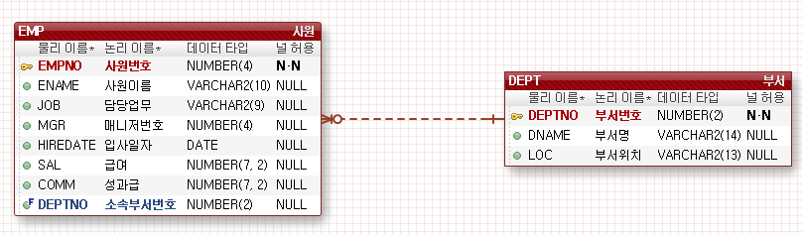
SQL 포트폴리오
두개의 테이블을 활용하여 SQL을 작성하시오

Slide 2
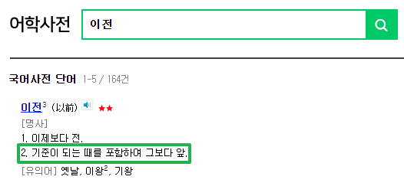
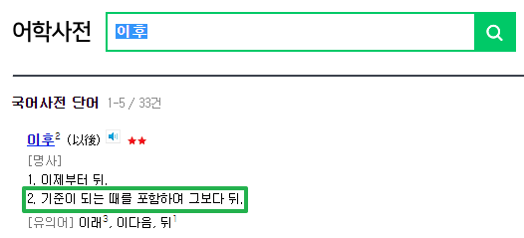
SQL 포트폴리오
주의사항
이전과 이후는 해당 값을 포함하는 의미 입니다.

Slide 3
SQL
주의사항
즉 입사 일자가 1982년 1월 1일 이후부터
1983년 1월 1일 이전이라는 표현은
1982년 1월 1일과, 1983년 1월 1일을 포함하는 개념입니다

Slide 4
SQL
주의사항
초과, 미만은 해당 값을 포함하지 않는 개념 입니다

Slide 5
SQL
주의사항
문제에서 요구하는 연산자가 존재하면 해당 연산자를 이용하세요

Slide 6

SQL
1] 논리연산
emp 테이블에서 입사 일자가 1982년 1월 1일 이후부터
1983년 1월 1일 이전인 사원의 ename, hiredate 데이터를
조회하는 SQL을 작성하시오
단 연산자는 비교연산자(>, >=, <=, <)를 사용한다

Slide 7

SQL
2] 논리연산
emp 테이블에서 job이 SALESMAN 이고 입사일자가 1981년 6월 1일
이후인 사원의 정보를 다음과 같이 조회하는 SQL을 작성하시오

Slide 8
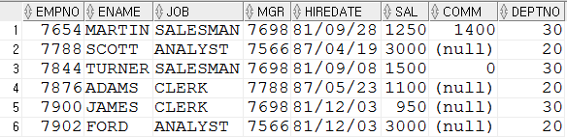
SQL
3] 논리연산
emp 테이블에서 부서번호가 10번이 아니고 입사일자가 1981년 6월 1일 이후인 사원의 정보를 다음과 같이 조회하는 SQL을 작성하시오
(단 NOT IN 연산자 사용)

Slide 9
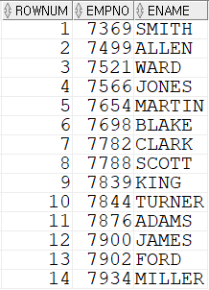
SQL
4] 데이터 정렬
emp 테이블에서 empno 컬럼을 기준으로 정렬한 결과에 1부터
시작하는 번호를 순차적으로 부여하는 SQL을 작성하시오

Slide 10
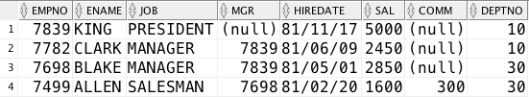
SQL
5] 데이터 정렬
emp 테이블에서 10번 부서(deptno) 혹은 30번 부서에 속하는 사람중 급여(sal)가 1500이 넘는 사람들만 조회하고 이름으로 내림차순 정렬되도록 SQL을 작성하시오

Slide 11
SQL
6] Function
부서별 가장 낮은 급여, 가장 높은 급여, 급여 평균을 구하세요
급여 평균은 소수점 셋째 자리에서 반올림하는 SQL을 작성하시오
deptno | MAX_SAL | MIN_SAL | AVG_SAL
30 | 2850 | 950 | 1566.67
20 | 3000 | 800 | 2175
10 | 5000 | 1300 | 2916.67

Slide 12

SQL
7] 데이터 결합
급여 2500 초과, 사번이 7600보다 크고, RESEARCH 부서에 속하는 사원을
다음과 같이 조회하는 SQL을 작성하시오

Slide 13
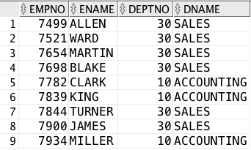
SQL
8] 데이터 결합
부서번호 10, 30에 속하는 사원 정보를 다음과 같이 조회하는 SQL을 작성하시오

Slide 14
SQL
9] 데이터 결합
사원의 이름과 해당 사원의 상급자 이름을 다음과 같이 조회하도록 SQL을 작성하시오
(단, 상급자가 없는 경우 null이 나오도록 한다)
 | ename | mgr
1 | FORD | JONES
2 | SCOTT | JONES
3 | TURNER | BLAKE
4 | ALLEN | BLAKE
5 | WARD | BLAKE
6 | JAMES | BLAKE
7 | MARTIN | BLAKE
8 | MILLER | CLARK
9 | ADAMS | SCOTT
10 | BLAKE | KING
11 | JONES | KING
12 | CLARK | KING
13 | SMITH | FORD
14 | KING | NULL

Slide 15
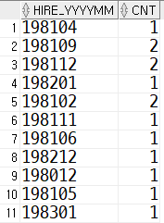
SQL
10] group function
사원의 입사 년월별로 몇명의 사원이 입사했는지 조회하는 SQL을 작성하시오

Slide 16
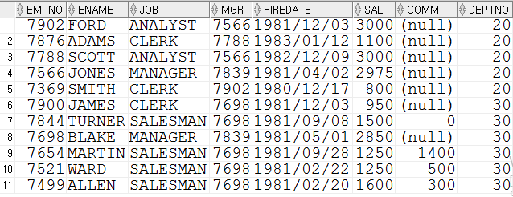
SQL
11] 서브쿼리
SMITH와 WARD사원이 속한 부서의 모든 사원 정보를 조회하는 SQL을 작성하시오
(단 서브쿼리를 활용)

Slide 17
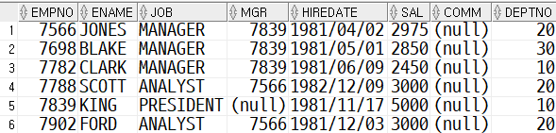
SQL
12] 서브쿼리
사원 전체 평균 급여보다 높은 급여를 받는 사원의 정보를 조회하는 SQL을 작성하시오
(조회 순서는 관계 없음)

Slide 18
SQL
13] 신규입력
dept 테이블에 다음과 같은 신규 데이터를 입력하는 SQL을 작성하시오
deptno : 99
dname : ddit
loc : 대전

Slide 19
SQL
14] 수정
dept 테이블의 99번 부서번호를 갖는 데이터를 다음과 같이 수정하는 SQL을 작성하시오
dname : ddit_modi
loc : 대전_modi

Slide 20
SQL
15] 삭제
dept 테이블의 99번 부서번호를 갖는 데이터를 삭제하는 SQL을 작성하시오

Slide 21
SQL
16] 객체생성
물리 설계서를 참고하여 제약조건을 포함하여 emp, dept 테이블을 생성하는 DDL을 작성하시오

Slide 22
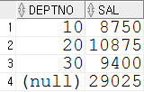
SQL
17] report group function
부서별 급여 합계와, 전체 급여 합계를 다음과 같이 구하는 SQL을 작성하시오
(ROLLUP 혹은 GROUPING SETS 절을 이용)

Slide 23
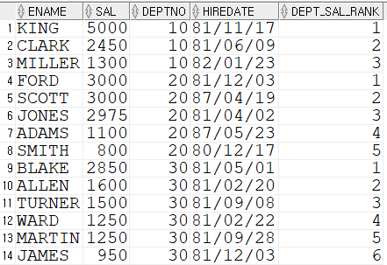
SQL
18] 분석함수 / window 함수
사원의 소속부서에서의 급여 순위를 다음과 같이 조회되도록 SQL을 작성하시오
(단 순위가 같을 경우 입사일자가 빠른사람이 순위가 높도록 작성)

Slide 24
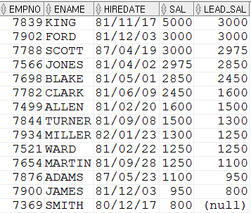
SQL
19] 분석함수 / window 함수
모든 사원에 대해 사원번호, 사원이름, 입사일자, 급여, 전체 사원중 급여 순위가 1단계 낮은 사람의 급여를 구하는 SQL을 작성하시오
(급여가 같을 경우 입사일이 빠른 사람이 높은순위)

Slide 25
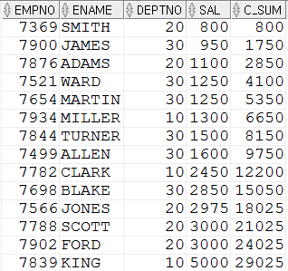
SQL
20] 분석함수 / window 함수
전체 사원을 급여순으로 오름차순 정렬하고, 자신보다 급여가 낮은 사람들의 급여 누적합을 다음과 같이 구하는 SQL을 작성하시오

